Slide 1

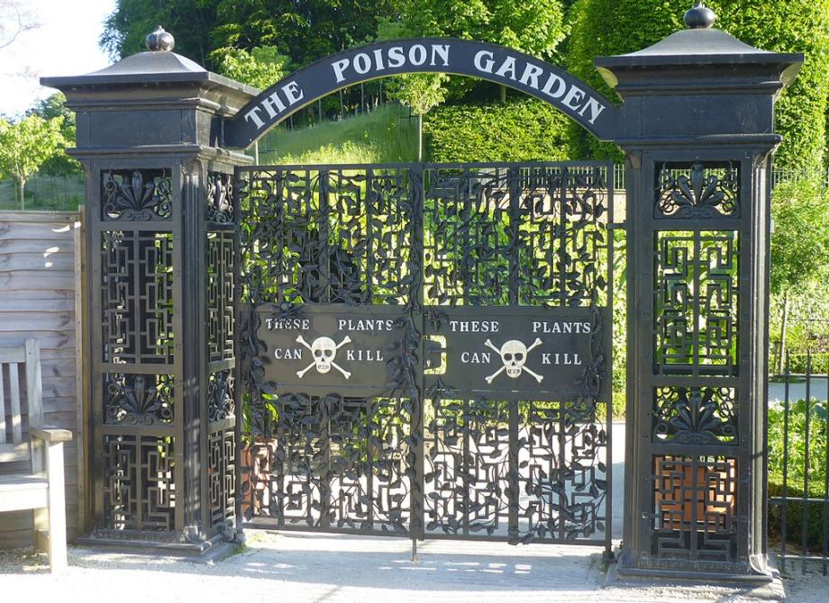
El jardín de las plantas venenosas

Slide 2
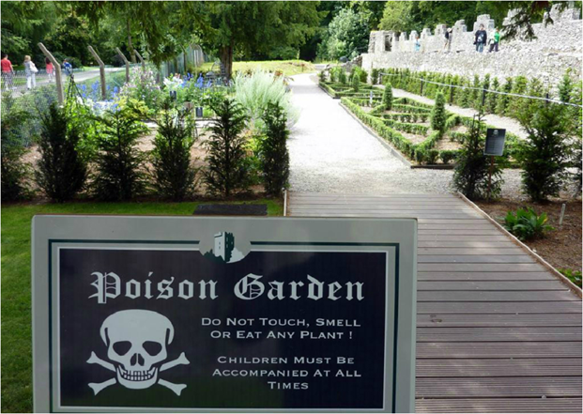
Existe en Inglaterra un misterioso jardín llamado The poison Garden, donde se encuentran alrededor de una 100 especies de plantas mortales. Este curioso jardín está dedicado exclusivamente al cultivo de plantas venenosas y estupefacientes, con el único propósito de enseñar a los ciudadanos y turistas el poder negativo de estas plantas y su inminente capacidad de matar.

Slide 3
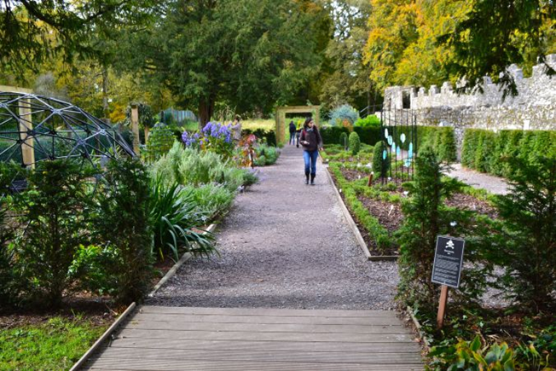
Si bien la mayoría de las plantas, con las que nos relacionamos de alguna u otra forma en algún momento son exóticas, indefensas y la mayoría aportan elementos curativos, existen muchas otras que incluso por el simple hecho de olerlas podrían causar la muerte, pero tranquilos, estas están bien resguardadas para evitar inconvenientes serios entre los ciudadanos concurrentes y turistas que lo visitan.

Slide 4
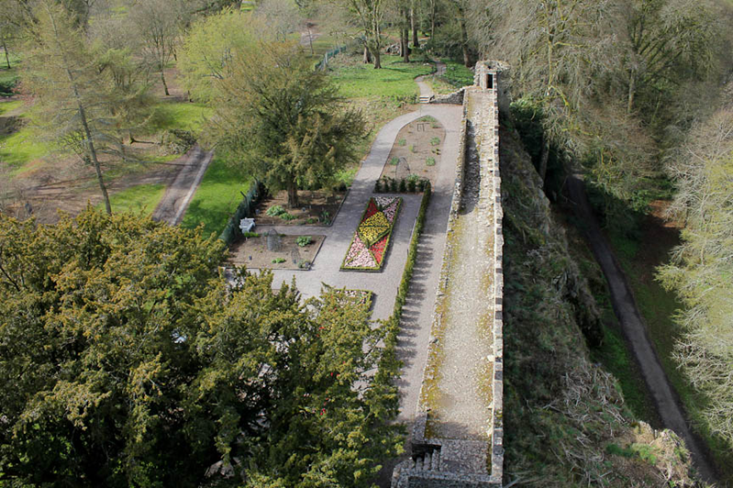
En los tours guiados dentro de este peculiar jardín, solo se permite observar ,pero además explican las propiedades tóxicas y letales de cada especie y advierten a los visitantes que se mantengan lejos con una frase tan clara y directa como: "No toquen ninguna planta, ni siquiera las huelan. Aquí hay plantas que pueden matar".

Slide 5
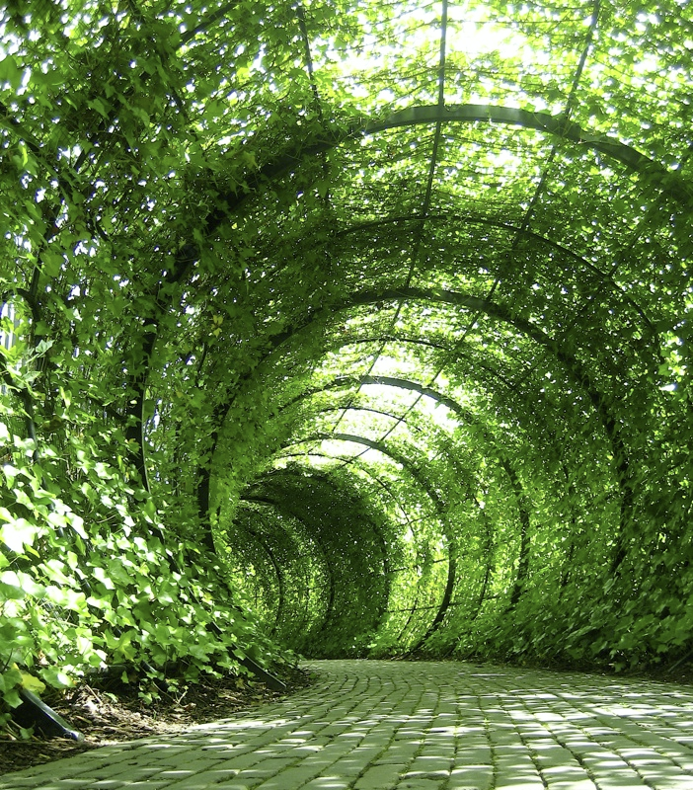
Entre los cientos de especies que conforman este tenebroso jardín, pueden encontrar hasta el Ricinus communis (ricino o higuera infernal), una de las toxinas biológicas más potentes que se conocen, cuyas semillas son capaces de desintegrar varios órganos internos y matar a una persona en pocos minutos.

Slide 6
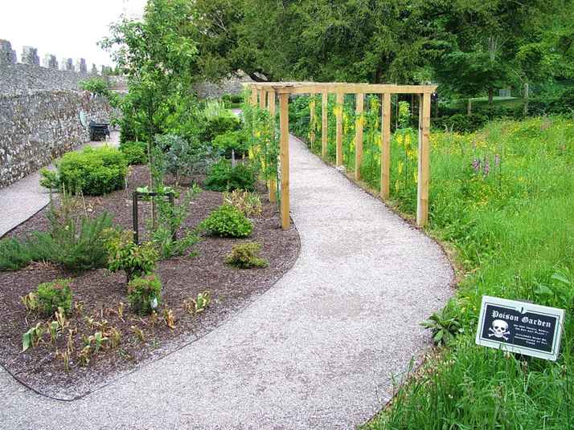
Es importante resaltar, que si bien dicho centro turístico es peligroso existen los cuidados necesarios para proteger en todo momento a sus visitantes, con solo seguir las instrucciones de los guías, disfrutaras de una excelente y rara experiencia.

Slide 7
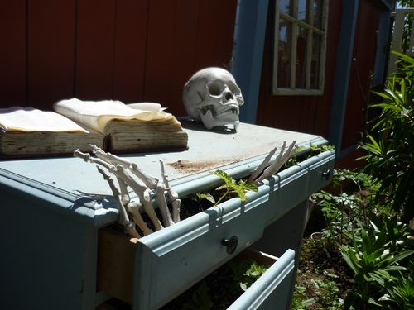
Que tengas un
Magnifico día
Diseño: Andres Vazquez
Imágenes: The poisón garden
Música: Memorial,special

Slide 8







¿Te ha gustado?
Puedes ver más entrando
Aquí
Además puedes recibir powerpoints en tu correo electrónico suscribiéndote aquí:

